Slide 1
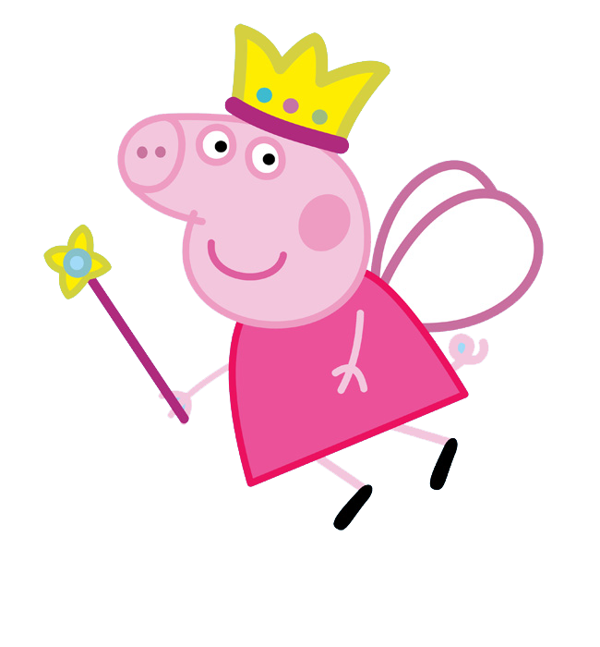
Alejandra
Alejandra
Alejandra

